Slide 1
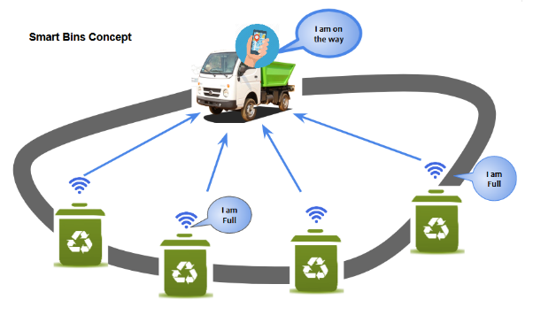
HESTIM
PROJET PACTE
Engineering & Business School
Système
Intelligent de
Gestion des
Poubelles
Smart Waste Management System — basé sur LoRaWAN
RÉALISÉ PAR
ENCADRÉ PAR
Saad Fettah · Boubker Cheyoukh
Abderrazzak Elatmani · Mehdi Salek
Mme. Bouhadou
M.GILCHRIS
Année 2025 – 2026
1/24

Slide 2
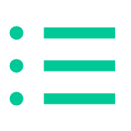
PACTE – LIVRABLE 2
Table des Matières
I
Introduction
II
Diagrammes UML
Contexte & objectifs du projet
Cas d'utilisation · Classes · Séquence
III
Architecture du Système
IV
Réalisation & Prototypage
Hardware (EM310-UDL, LoRaWAN) & Software (5 couches)
Wokwi · ThingSpeak · Application React.js
V
Avantages & Impact
VI
Conclusion
Économique • Environnemental • Urbain
Synthèse & perspectives futures
2/24

Slide 3
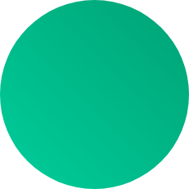
I
SECTION
Introduction
Contexte & objectifs du projet
HESTIM · PACTE LIVRABLE 2
3/24

Slide 4
I. INTRODUCTION
La gestion traditionnelle des déchets manque d’efficacité, avec des tournées fixes qui entraînent souvent des poubelles débordantes ou des collectes inutiles.
4/24

Slide 5



PROBLÉMATIQUE
Systèmes Traditionnels
Conséquences
Pollution
Odeurs & maladies
Inefficacité
Tournées inutiles
Coûts élevés
Budget municipal
Image dégradée
Qualité de vie
✗ Débordement fréquent des poubelles
✗ Collecte non optimisée
▶
✗ Coûts opérationnels élevés
✗ Gaspillage de carburant
✗ Impact environnemental négatif
5 /24

Slide 6

OBJECTIFS DU PROJET
Solution Proposée
Mesure en Temps Réel
Niveau de remplissage des poubelles mesuré continuellement
01
Transmission Longue Distance
Envoi des données via réseau LoRaWAN sur plusieurs km
02
Centralisation des Données
Stockage cloud sécurisé et accessible à tout moment
03
Alertes Automatiques
Notifications en cas de dépassement du seuil critique
04
Réduction des Coûts
Optimisation des tournées de collecte jusqu'à -40%
05
6 /24

Slide 7
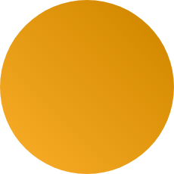
II
SECTION
Diagrammes UML
Cas d'utilisation · Classes · Séquence
HESTIM · PACTE LIVRABLE 2
7 /24

Slide 8

II. DIAGRAMMES UML
Diagramme de Cas d'Utilisation
Use Case
Actor
8 /24

Slide 9
II. DIAGRAMMES UML
Diagramme de Classes
9 /24

Slide 10
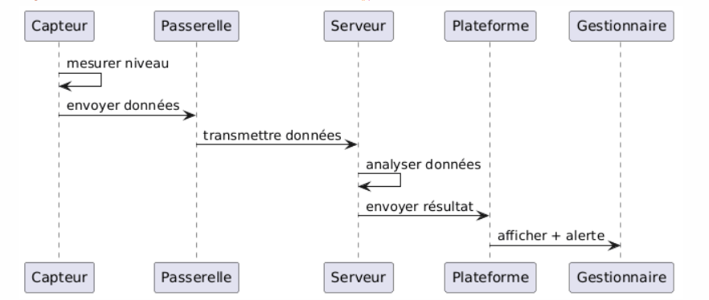
II. DIAGRAMMES UML
Diagramme de Séquence
Scénario : Détection d'une poubelle pleine
10 /24

Slide 11
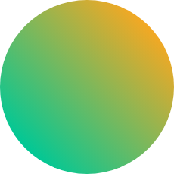
III
SECTION
Architecture
Hardware (EM310-UDL, LoRaWAN) & Software (5 couches)
HESTIM · PACTE LIVRABLE 2
11 /24

Slide 12
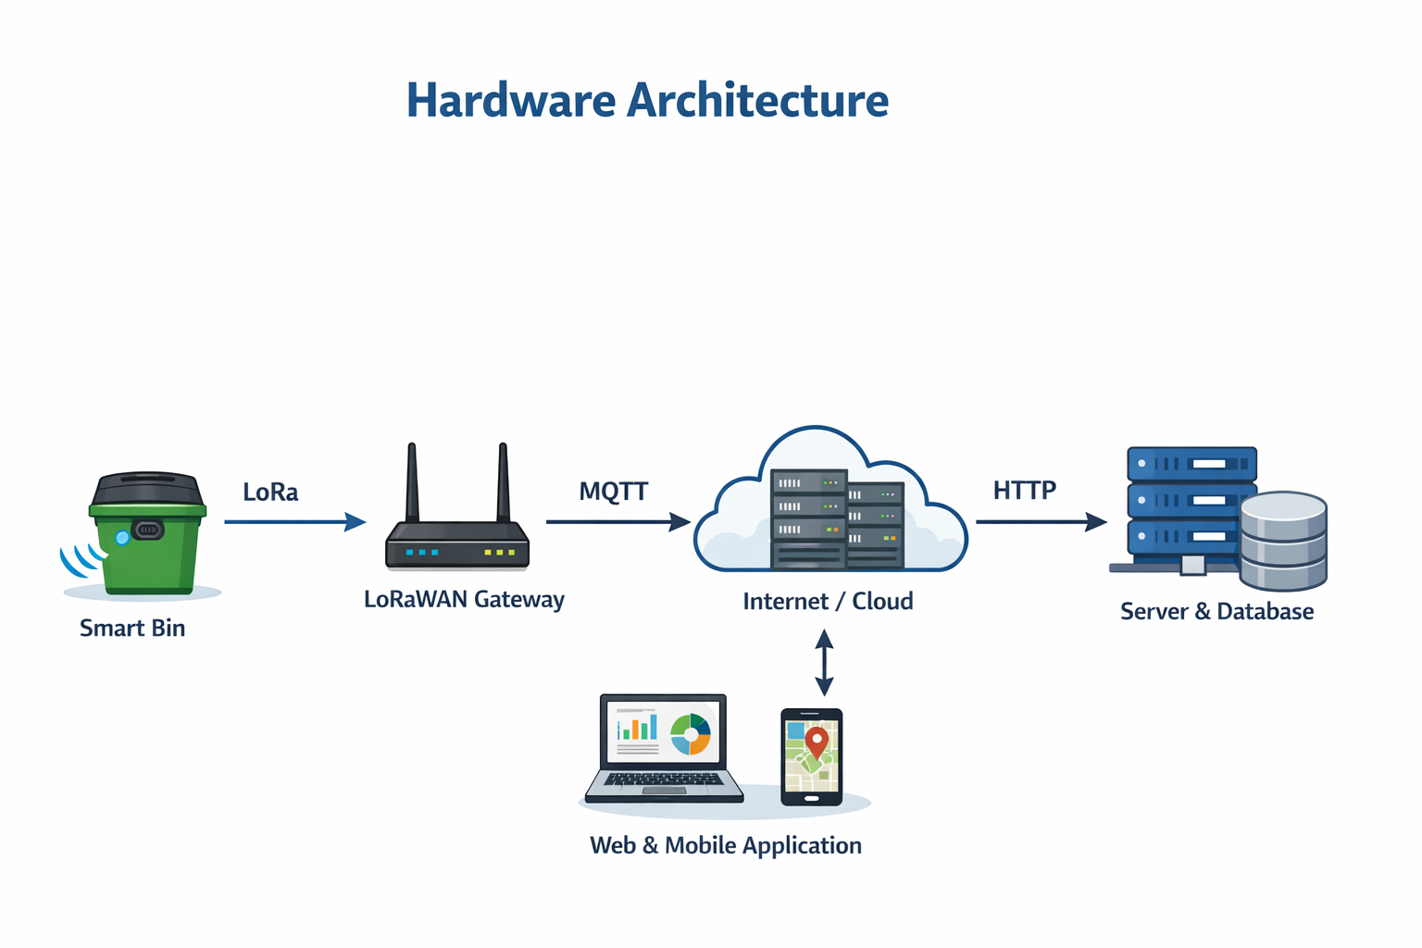
III. ARCHITECTURE
IoT · LoRaWAN · Cloud
Architecture Hardware
Capteur→LoRaWAN→Passerelle→Serveur / Cloud→Utilisateur (Web/App)
12 /24

Slide 13
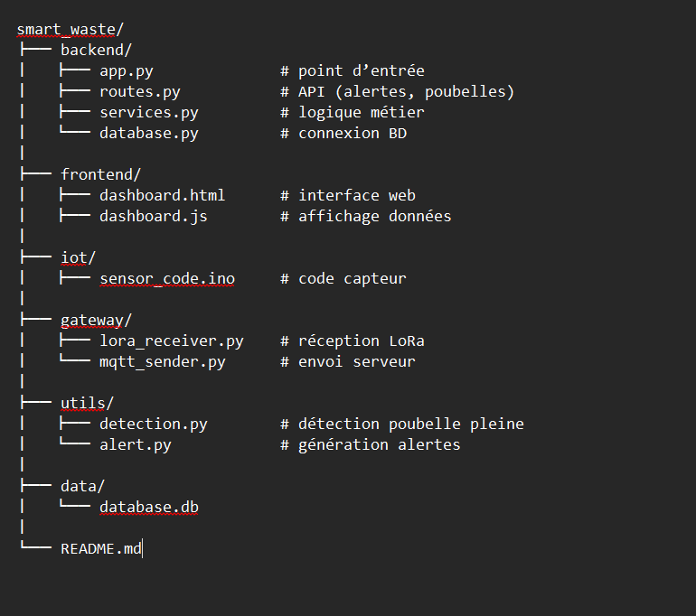
III. ARCHITECTURE
Architecture Software – 5 Couches
1
Couche Présentation (Frontend)
Interface web ou application mobile · Visualisation des données & gestion
2
Couche API / Backend
Gestion des requêtes utilisateurs · Communication avec la base de données
3
Couche Logique Métier
Analyse des données · Génération d'alertes · Optimisation des tournées
4
Couche Données
Base de données (stockage des informations)
Couche IoT
5
Gestion des communications LoRaWAN · Intégration avec la plateforme IoT
Frontend ⟷ Backend (API) ⟷ Logique Métier ⟷ Base de Données ⟷ IoT Platform (LoRaWAN)
13 /24

Slide 14
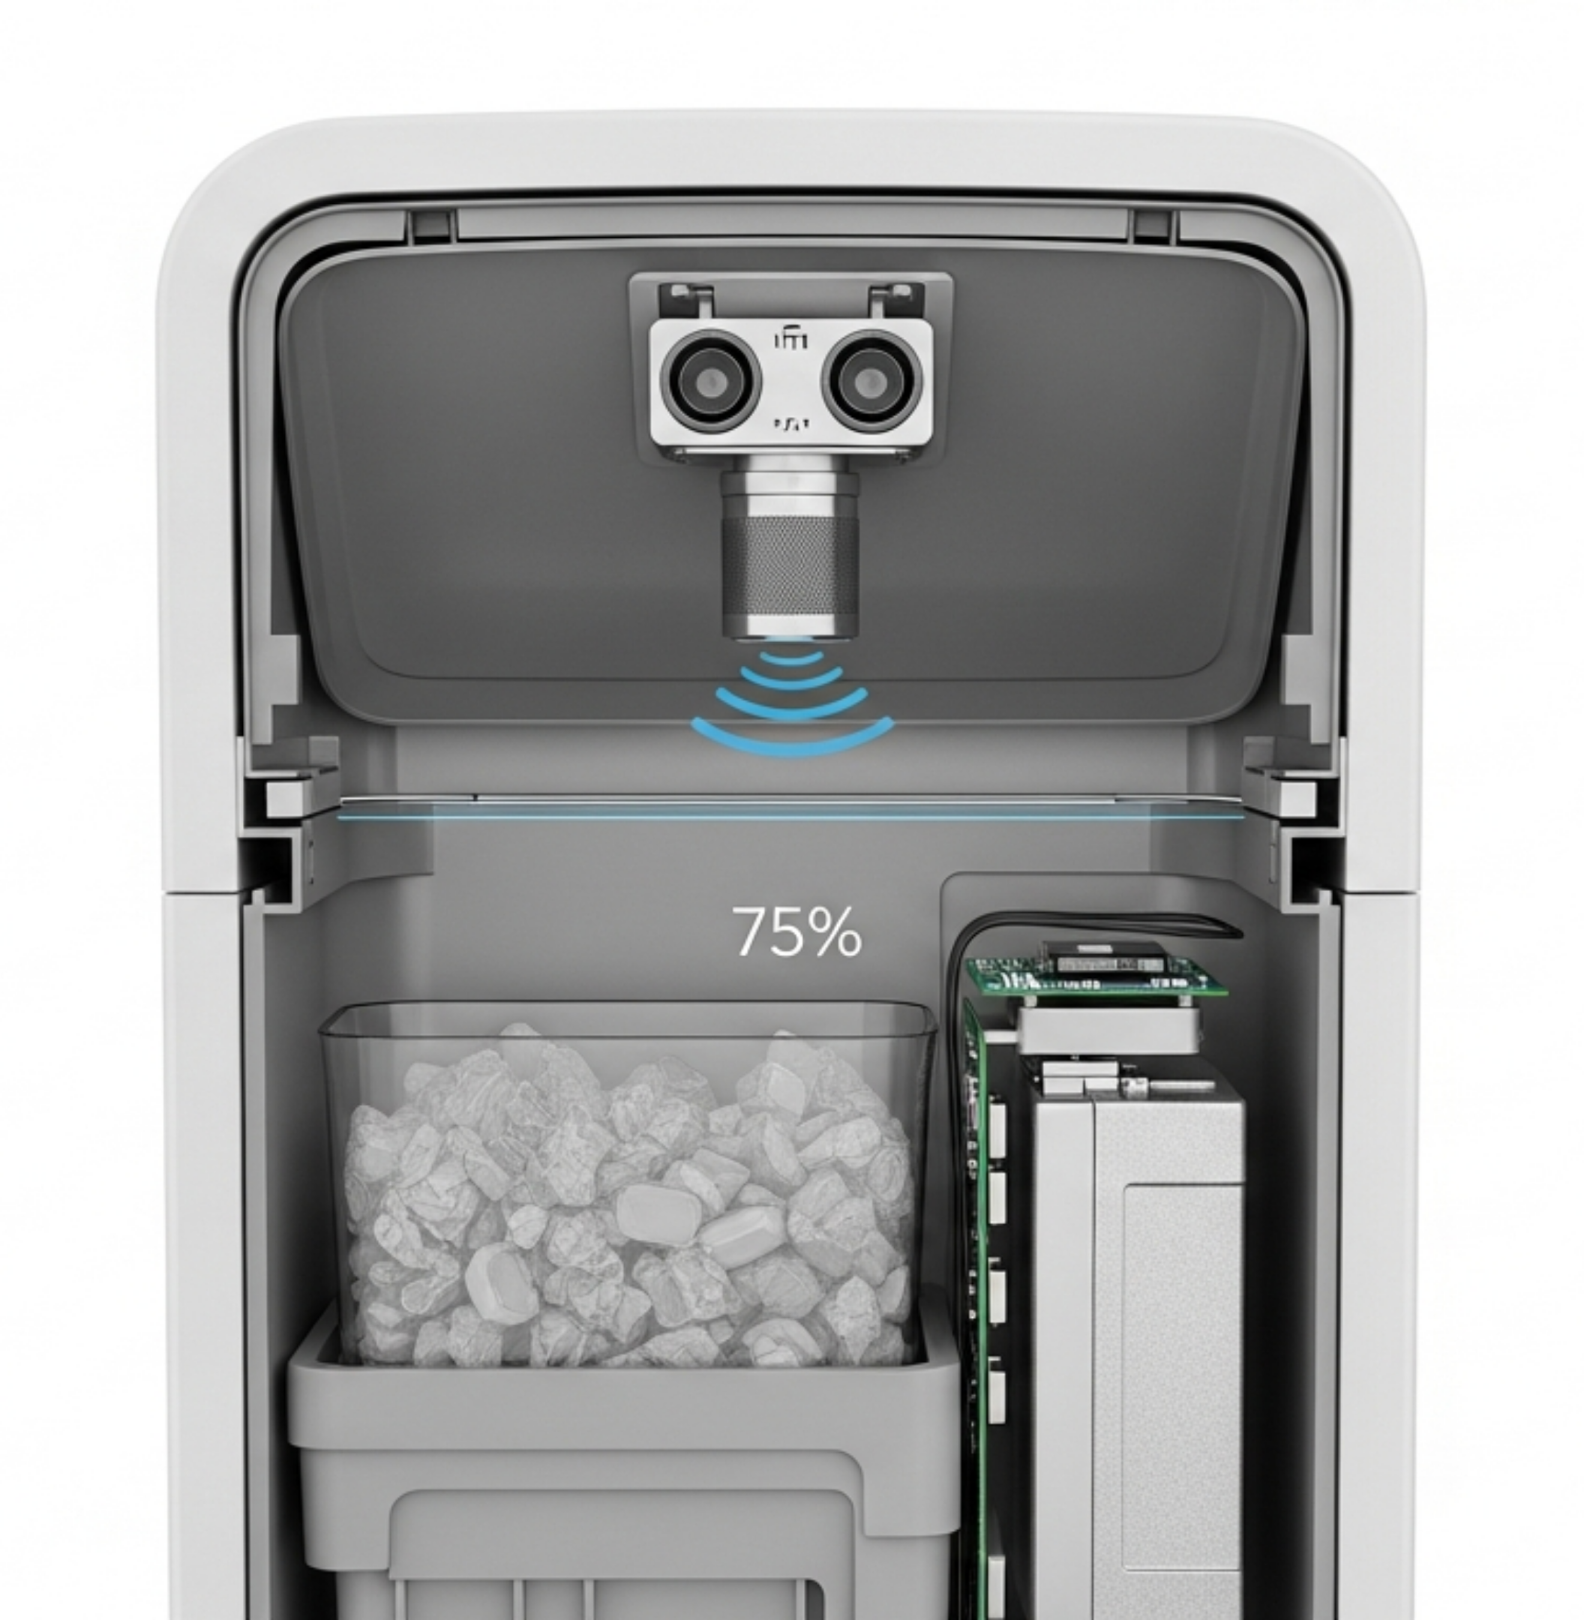
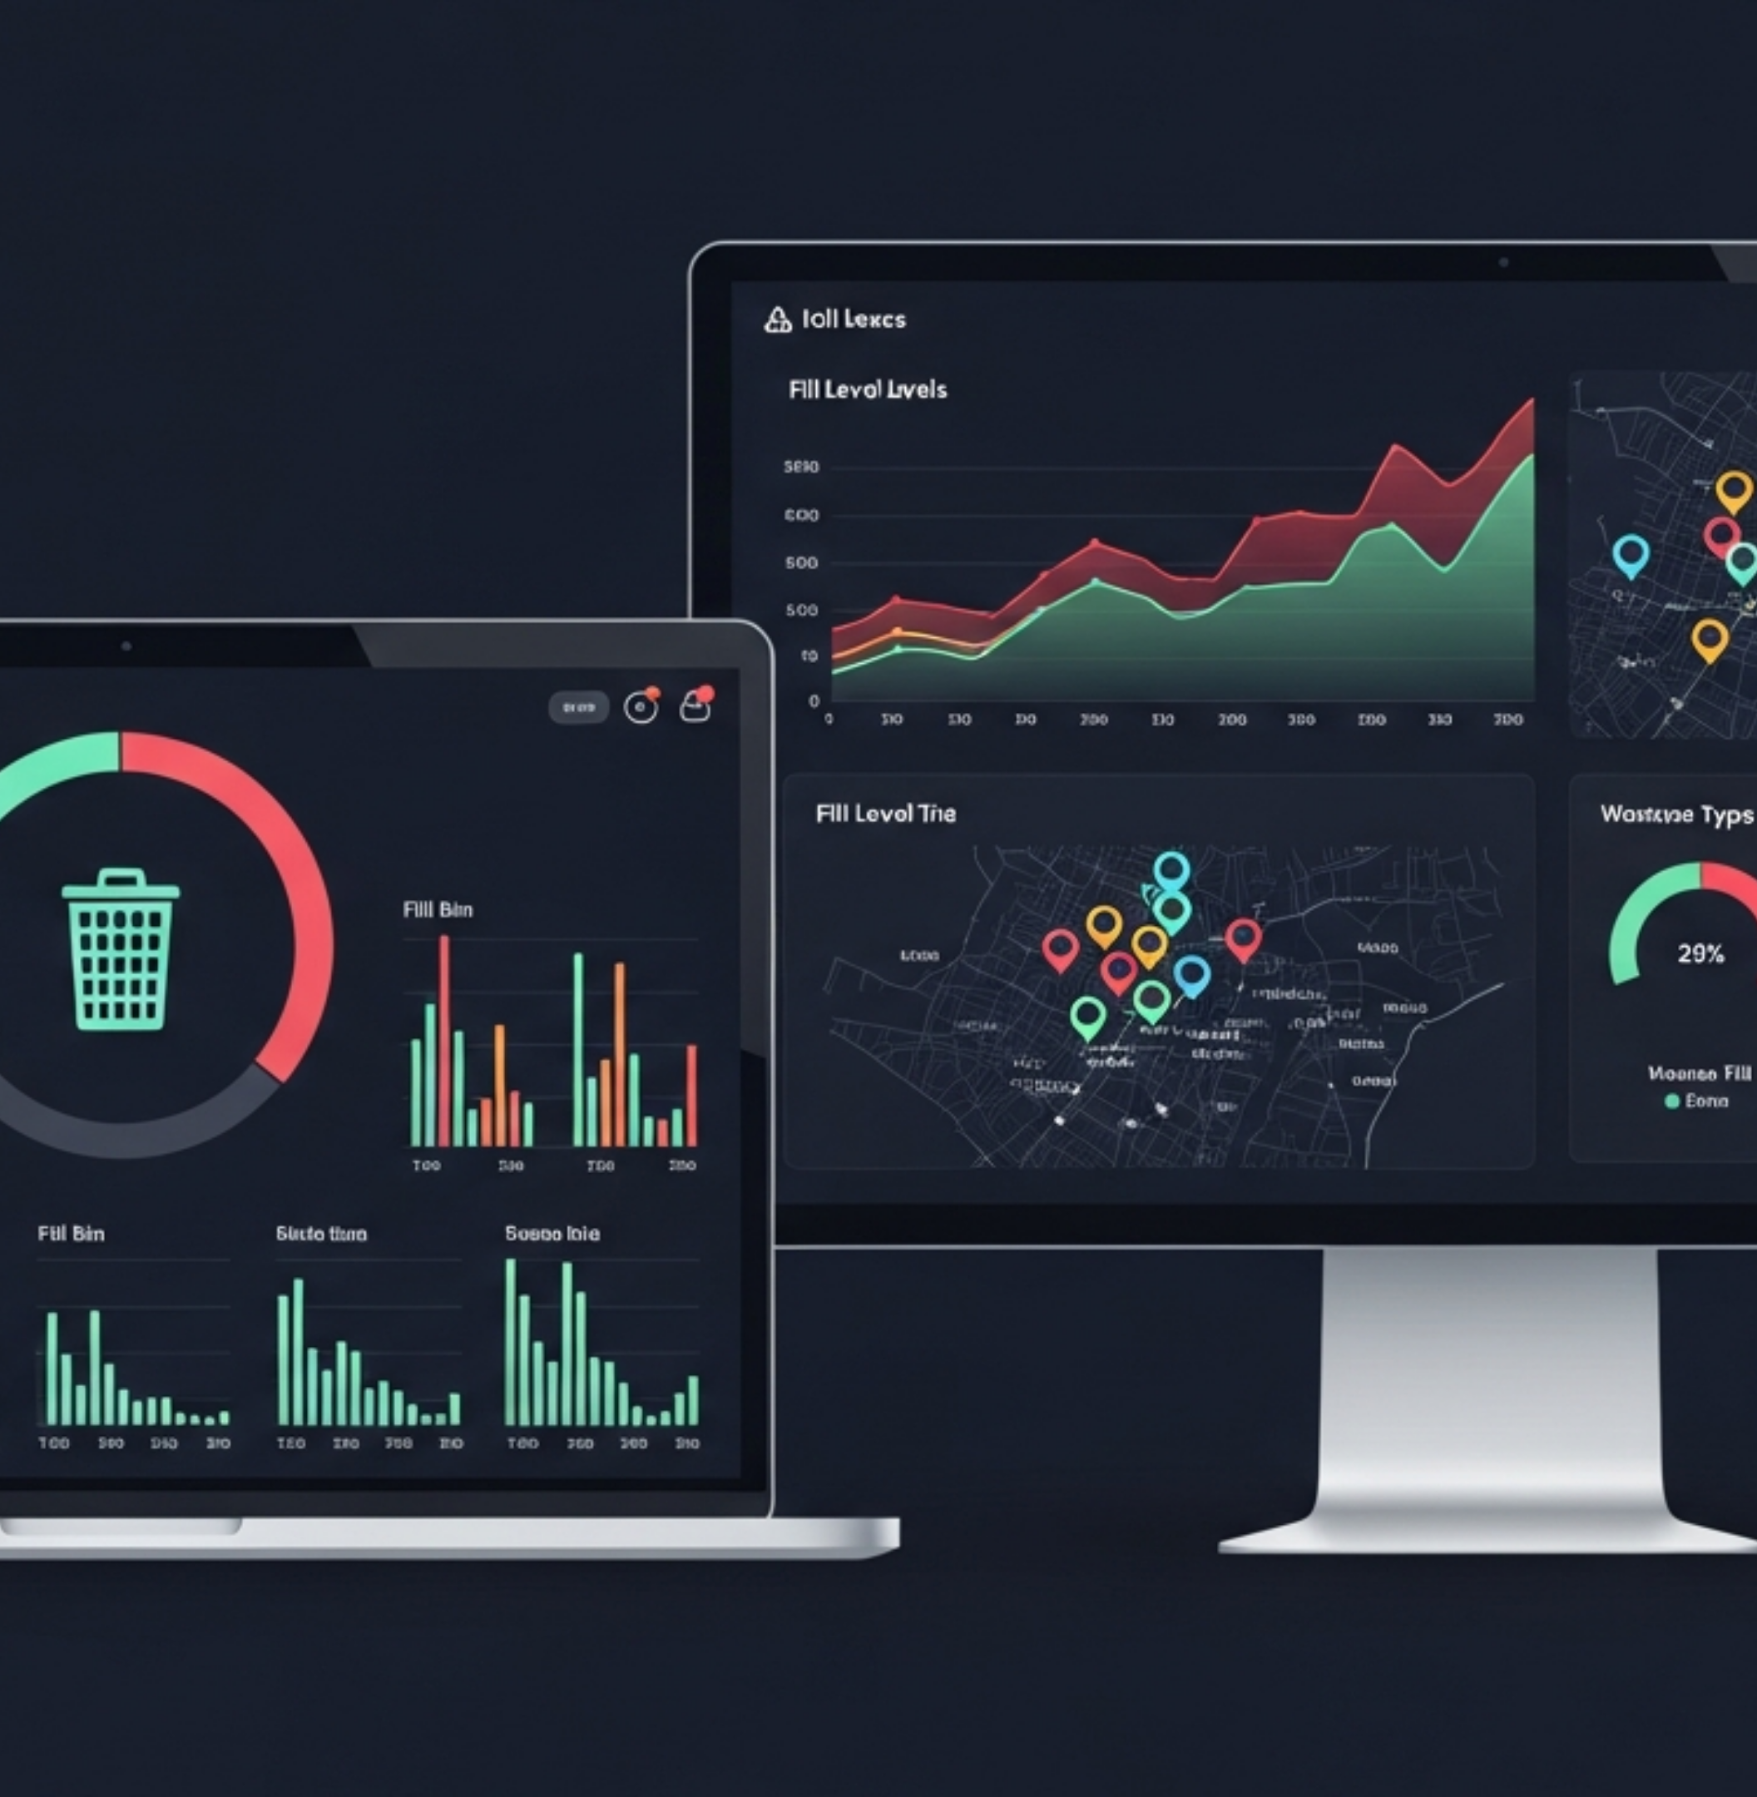

IV
Réalisation et
Prototypage
Wokwi · ThingSpeak · Application React.js
14 /24

Slide 15



IV. RÉALISATION
Outils utilisés
Wokwi — Simulation embarquée
ESP32 simulé avec capteur ultrasonique HC-SR04 en remplacement de l'EM310-UDL réel
ThingSpeak — Cloud IoT
Plateforme IoT pour stockage et visualisation des données · Envoi automatique chaque seconde
React.js — Application web
Développement d'une interface utilisateur · Axios pour API · HTML / CSS
15 /24

Slide 16
Réalisation – Simulation du capteur
Remplacement du capteur réel (EM310-UDL) par HC-SR04
Simulation sur Wokwi
Mesure de la distance (couvercle → déchets)
Conversion distance → niveau de remplissage (%)
Exemple :
0 cm → 100% (plein)
Distance max → 0% (vide)
16 /24

Slide 17
Intégration IoT – ThingSpeak
ESP32 simulé connecté en WiFi
Envoi des données chaque seconde
Stockage cloud
Données envoyées :
Niveau de remplissage (%)
Distance (cm)
Résultat :
Visualisation en temps réel (graphes)
Historique des données
17 /24

Slide 18


IV. RÉALISATION
Application React & Résultats
INTERFACES DÉVELOPPÉES
Page Login
Authentification sécurisée des gestionnaires
Dashboard
Niveaux temps réel · graphiques · carte interactive
RÉSULTATS OBTENUS
✓ Simulation complète et fonctionnelle du système IoT
✓ Transmission et stockage des données dans ThingSpeak
✓ Visualisation en temps réel via l'interface web
✓ Validation de l'architecture globale du système
18 /24

Slide 19
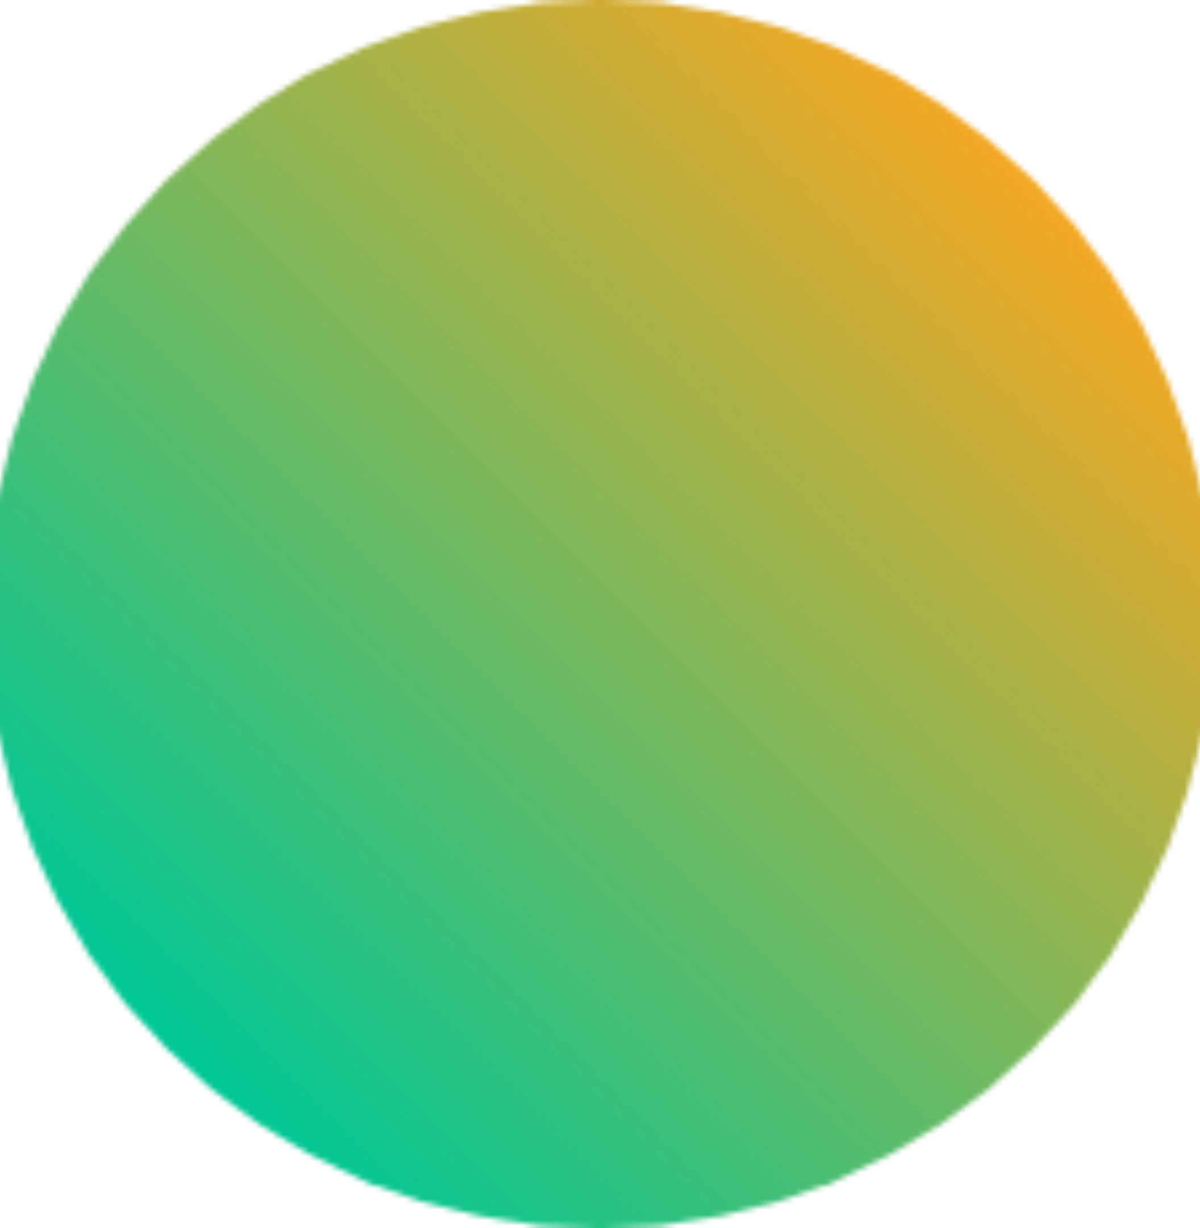
HESTIM · PACTE LIVRABLE 2
V
Avantages &
Impact
Économique · Environnemental · Urbain
19 /24

Slide 20
V. AVANTAGES DU SYSTÈME
Avantages du Système
💰Avantages Économiques
Réduction des coûts de collecte jusqu'à 30%
⚙️Avantages Opérationnels
Supervision temps réel depuis un tableau de bord
🔧Avantages Technologiques
Architecture modulaire et extensible
Collecte uniquement si poubelle pleine
Batterie capteur : durée de vie 10 ans
Consommation LoRaWAN < 50 mA
Alertes automatiques au dépassement du seuil
Portée LoRaWAN > 2 km en milieu urbain
Déploiement sans infrastructure câblée
Compatible avec d'autres services Smart City
Stack open-source : React, ThingSpeak
Ajout de capteurs sans modifier l'infrastructure
20 /24

Slide 21
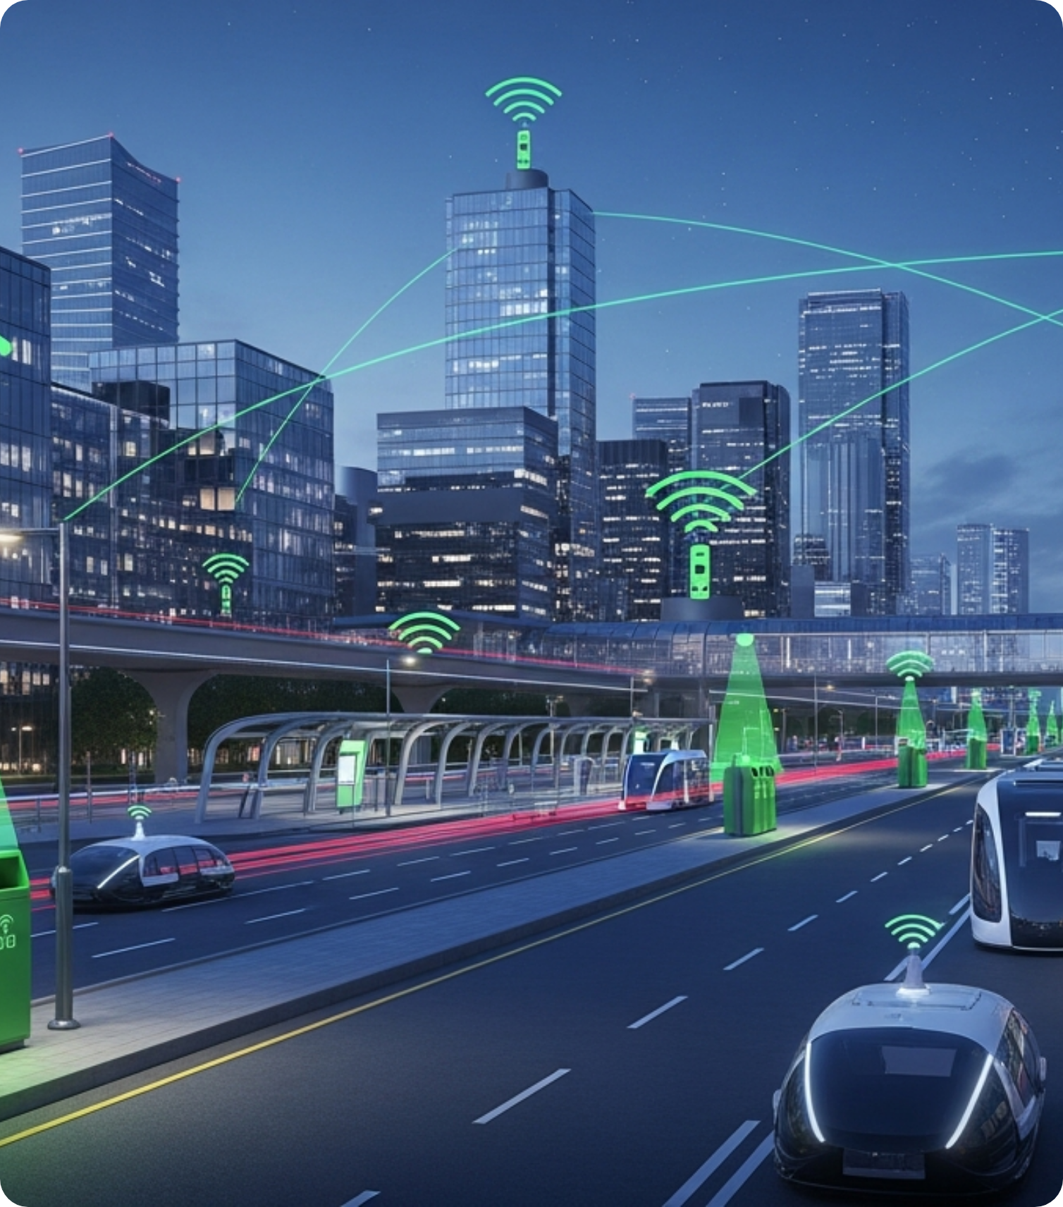

V. IMPACT
Impact Environnemental & Urbain
🌿
Réduction des émissions CO₂
Moins de trajets inutiles des camions de collecte, réduction directe des émissions de gaz à effet de serre en ville.
🧹
Propreté urbaine améliorée
Zéro débordement de poubelles grâce aux alertes proactives — collecte avant saturation garantie.
🏙️
Smart City & qualité de vie
Intégration dans l'écosystème ville intelligente — meilleur cadre de vie pour les citoyens et espaces publics plus propres.
📊
Données pour la prise de décision
Historique des données permettant aux collectivités d'optimiser leur politique de gestion des déchets à long terme.
Vers une ville plus verte
LoRaWAN · IoT · Smart Waste Management
21 /24

Slide 22




IV. CONCLUSION
Synthèse &
Perspectives
Modélisation UML
Architecture Hardware
Diagrammes de cas d'utilisation, de classes et de séquence offrant une vision claire des besoins fonctionnels et techniques.
Capteur EM310-UDL → LoRaWAN → Passerelle → Serveur/Cloud → Terminal utilisateur.
Ce livrable constitue une base solide pour les étapes suivantes du développement du système.
Architecture Software
Perspectives
5 couches : Présentation · API/Backend · Logique Métier · Données · IoT.
Simulation complète via Wokwi + ThingSpeak+ React
Base solide pour la réalisation technique et le déploiement dans un environnement réel (smart city / IoT).
Application mobile pour agents de collecte sur le terrain
22 /24

Slide 23


Bibliographie & Webographie
Bibliographie
Webographie
Kevin Ashton – That 'Internet of Things' Thing, RFID Journal, 2009
Milesight IoT – EM310-UDL
Dave Evans – The IoT: How the Next Evolution of the Internet Is Changing Everything, Cisco, 2011
https://www.milesight-iot.com
H. Sundmaeker et al. – Vision and Challenges for Realising the IoT, European Commission, 2010
LoRa Alliance – LoRaWAN
https://lora-alliance.org
Andrea Zanella et al. – Internet of Things for Smart Cities, IEEE IoT Journal, 2014
The Things Network – IoT Open Source
https://www.thethingsnetwork.org
Taewoo Nam & T. Pardo – Conceptualizing Smart City, 2011
Cisco – Internet of Things
https://www.cisco.com
Nations Unies – Smart Cities
https://www.un.org
23 /24

Slide 24

FIN DE PRÉSENTATION
Merci pour
votre écoute
RÉALISÉ PAR
Saad Fettah | Boubker Cheyoukh | Abderrazzak Elatmani | Mehdi Salek
Encadré par Mme. Bouhadou & M.GILCHRIS
Système Intelligent de Gestion des Poubelles · LoRaWAN · HESTIM 2025–2026
24 /24

